Slide 1

Лекция 13
Тема: Настройка брандмауэра
Дисциплина: Операционные системы
Лектор: Аяпбергенова Асем Тултановна
Кафедра: Программная инженерия

Slide 2
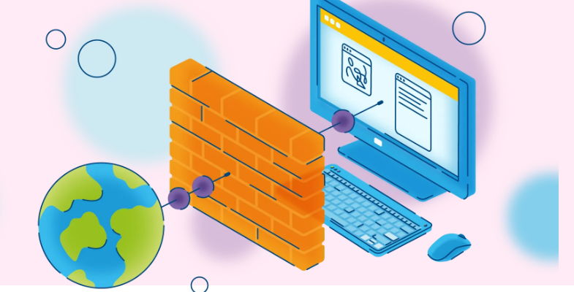
Брандмауэр (firewall, межсетевой экран) — это способ защиты устройства, который представляет собой барьер между самим устройством и глобальной сетью.

Slide 3
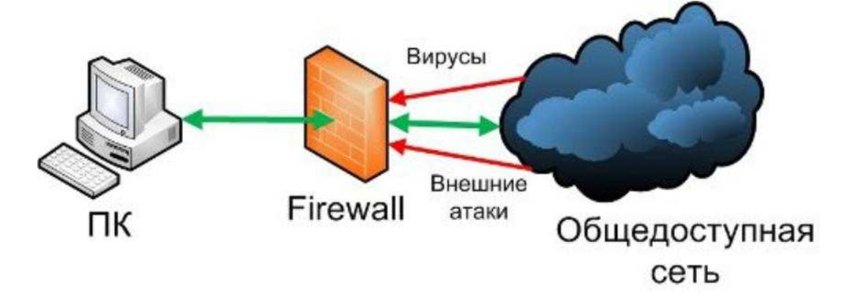

Slide 4

Основные задачи брандмауэра
➢ Фильтрация трафика:
➢ Предотвращение атак:
➢ Управление доступом:
➢ Мониторинг сети:

Slide 5
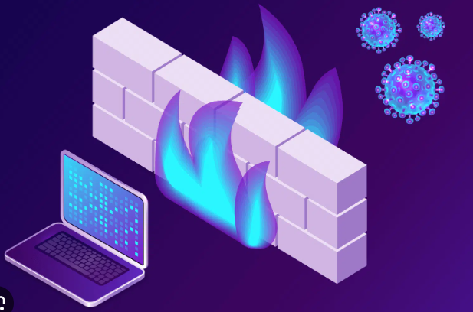
Как работает брандмауэр?
IP-адрес источника или получателя.
Порт (например, 80 для HTTP, 443 для HTTPS).
Протокол (TCP, UDP, ICMP).
Содержимое данных (в брандмауэрах с глубоким анализом).

Slide 6

От каких видов атак защищает брандмауэр?
Он создан для обеспечения защиты от широкого спектра кибератак:
фишинга. Это самая распространенная угроза, которая блокируется брандмауэром.
атак через бэкдоры. Бэкдоры – это своего рода черный вход в систему, который обычно оставлен злоумышленниками после успешной атаки.

Slide 7

Как настроить брандмауэр:
Определите свои цели и требования.
  Какой трафик должен быть разрешен или заблокирован?
  Какие приложения должны иметь доступ к сети?
  Требуется ли разделение зон безопасности (например, домашняя сеть, публичная сеть)?

Slide 8
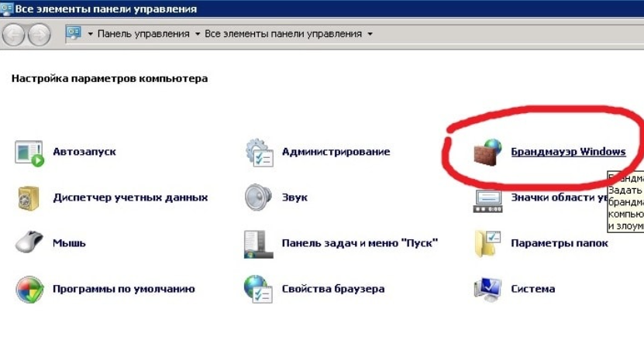

Slide 9
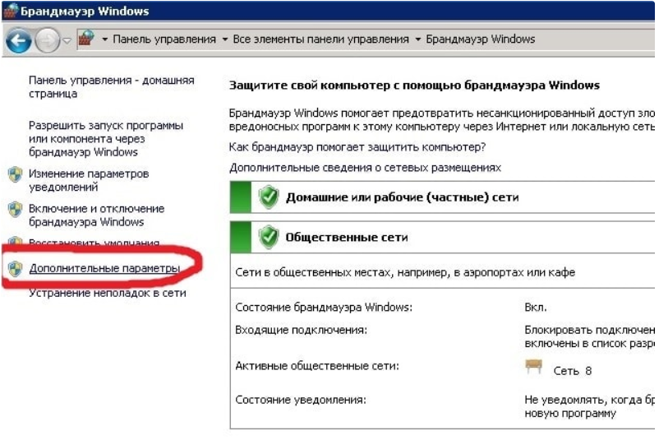

Slide 10
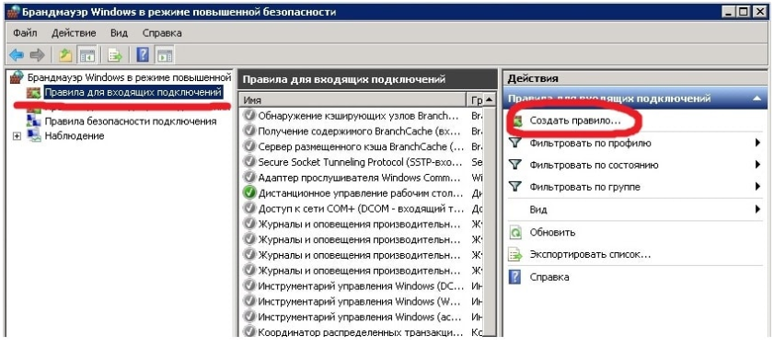

Slide 11
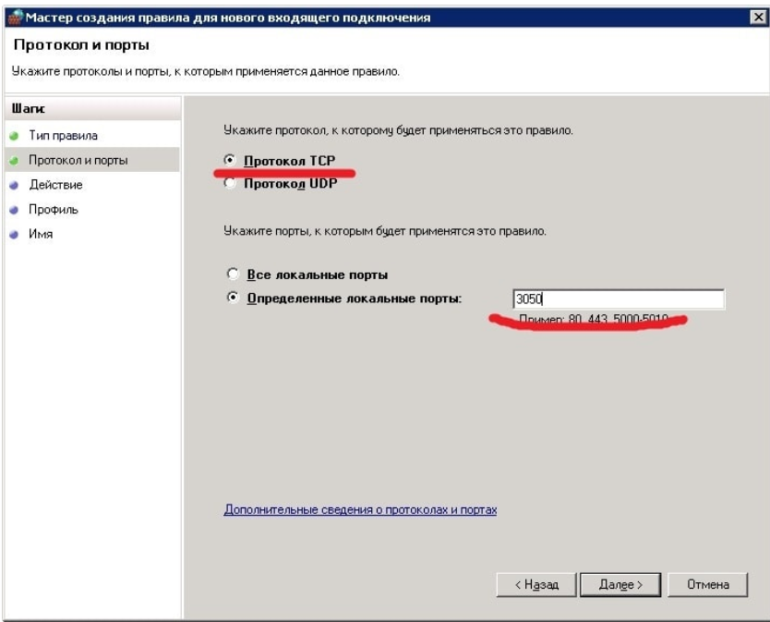

Slide 12
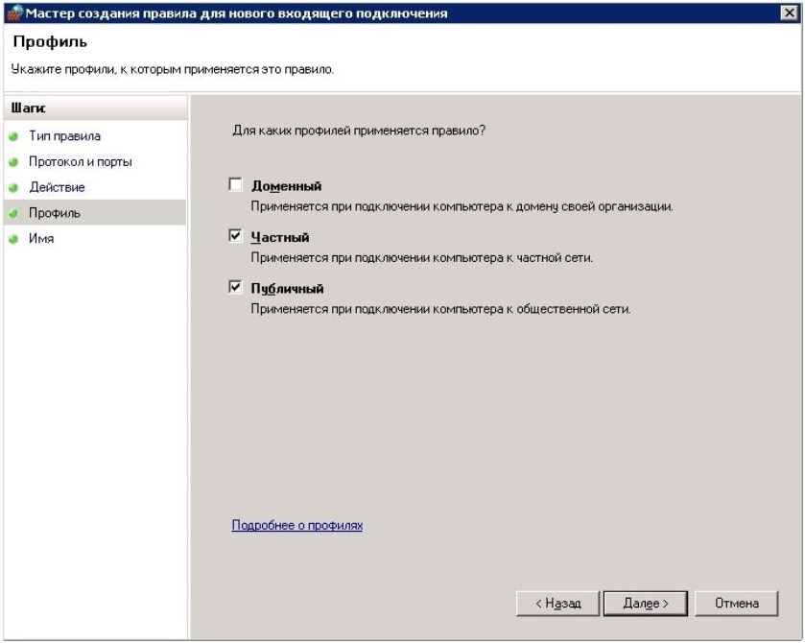
1) «Частный», если к базе данных будут соединяться по локальной сети — например через домашнюю или офисную сеть;
2) «Публичный», если к базе данных будут соединения через Интернет.

Slide 13
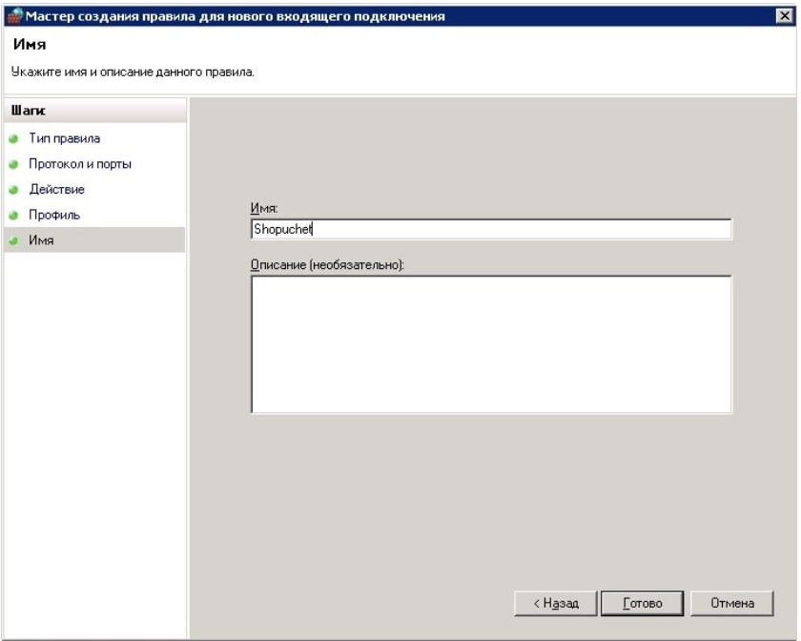
Нажав «Далее» ввести имя для правила и нажать кнопку «Готово».

Slide 14


Slide 15
СПАСИБО ЗА ВНИМАНИЕ!!!

